Slide 1


Инструкция участникам
конкурса «Живая классика»‎
сезон 2022-2023 гг.

Slide 2
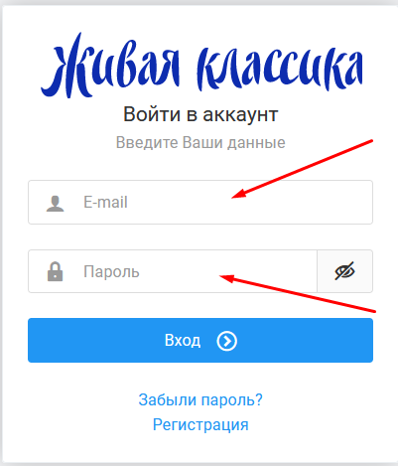
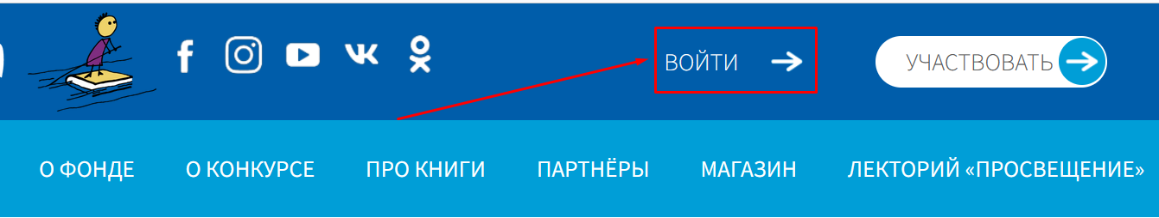
Если вы уже принимали участие в конкурсе и были зарегистрированы на сайте ранее, то заново проходить регистрацию не нужно.
Зайдите в ваш личный кабинет:
по прямой ссылке: lk.youngreaders.ru/
на сайте youngreaders.ru/ нажмите кнопку «Войти» в правом верхнем углу
введите логин и пароль.

Slide 3
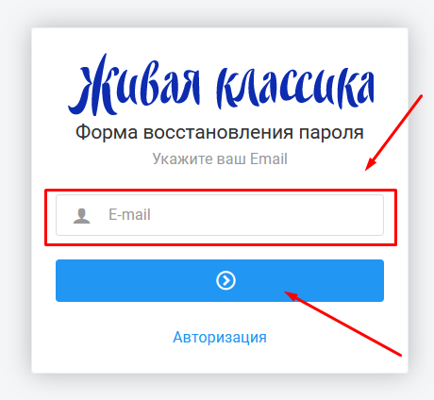
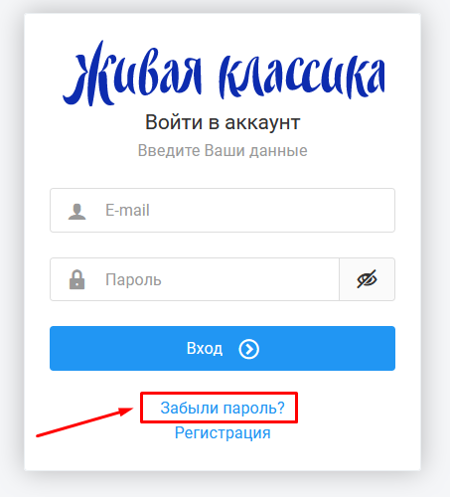
Если вы уже принимали участие в конкурсе и были зарегистрированы на сайте ранее, то заново проходить регистрацию не нужно.
Если вы забыли пароль, воспользуйтесь формой для восстановления пароля.

Slide 4
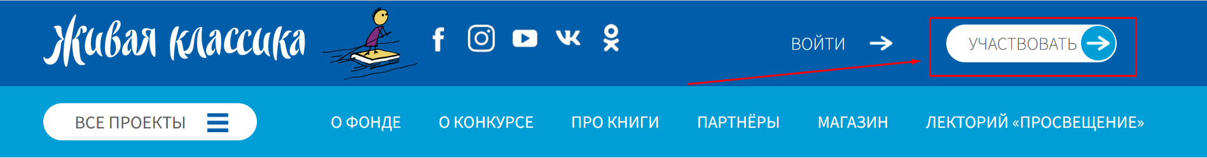

Если вы участвуете в конкурсе в первый раз, вам нужно пройти регистрацию:
На сайте youngreaders.ru/ нажмите кнопку «Участвовать» в правом верхнем углу.
Выберите всероссийский или международный конкурс

Slide 5
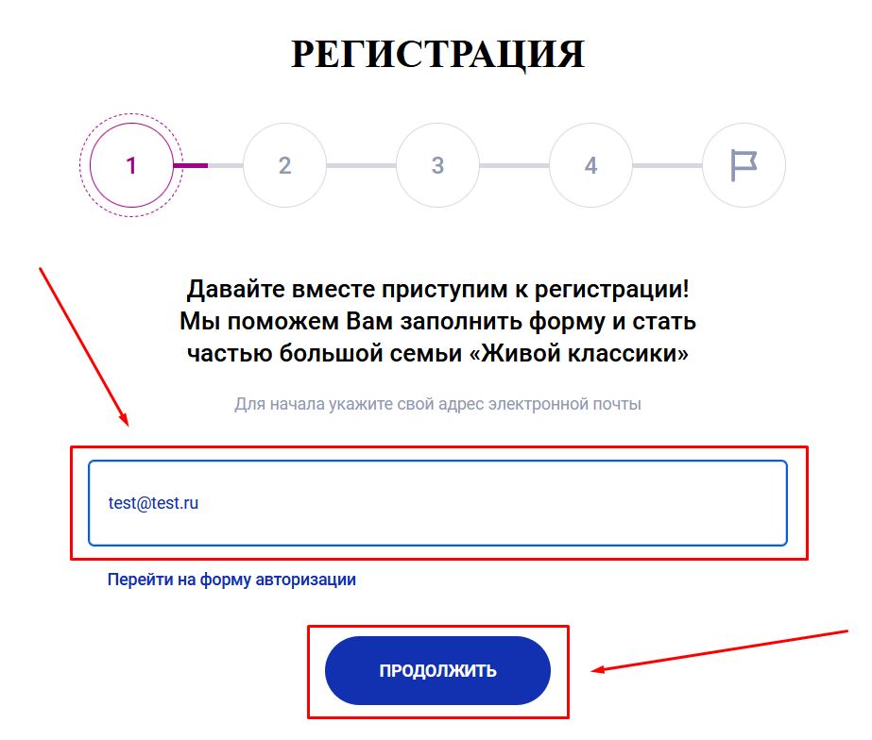
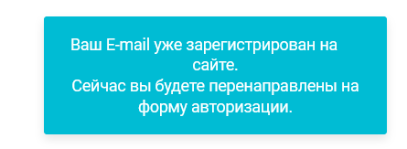
Если вы участвуете в конкурсе в первый раз, вам нужно пройти регистрацию:
Введите адрес вашей электронной почты в специальном поле и нажмите кнопку «Продолжить»
Если данная почта уже зарегистрирована, в правом верхнем углу вы увидите всплывающее окно и будете автоматически перенаправлены на форму авторизации.

Slide 6
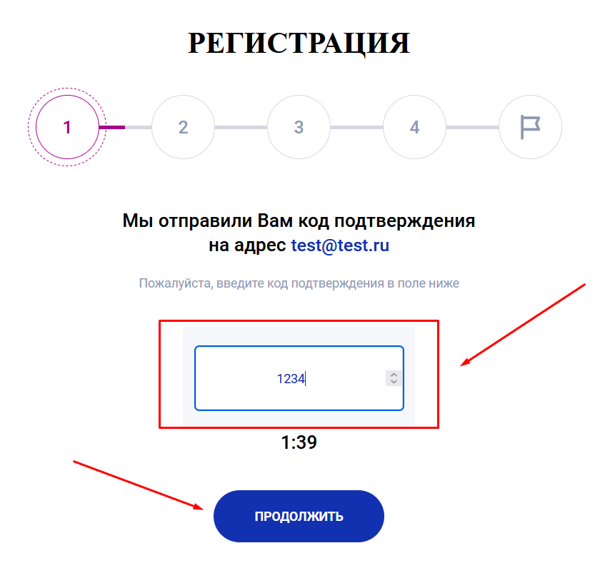
Если вы участвуете в конкурсе в первый раз, вам нужно пройти регистрацию:
На вашу почту будет отправлен код подтверждения, введите его в специальное окно и нажмите кнопку «Продолжить»
Если вы не видите письмо во входящих, проверьте также папку «Спам»

Slide 7
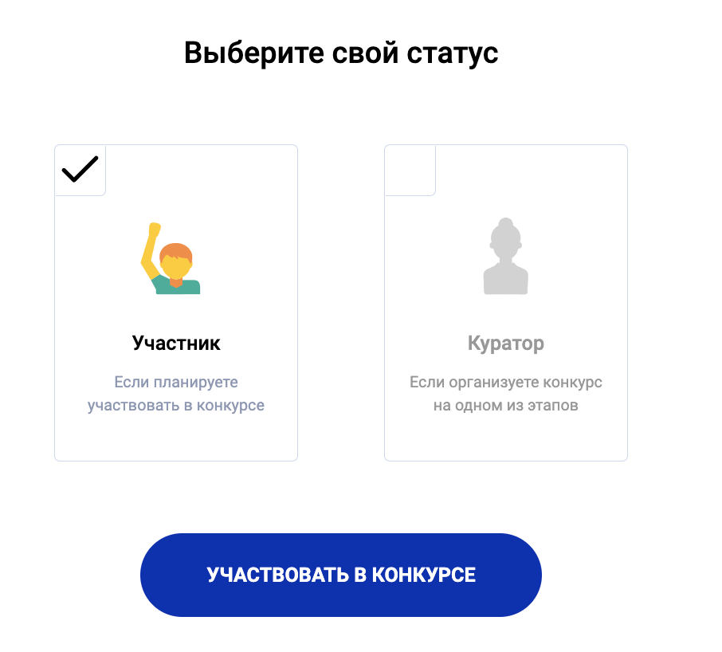
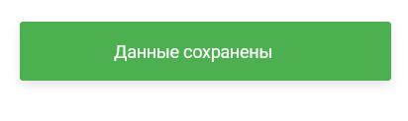
Если вы участвуете в конкурсе в первый раз, вам нужно пройти регистрацию:
Выберите статус «Участник» и нажмите кнопку «Участвовать в конкурсе»
При успешном прохождении каждого из шагов регистрации в правом верхнем углу появляется всплывающее сообщение «Данные сохранены»

Slide 8
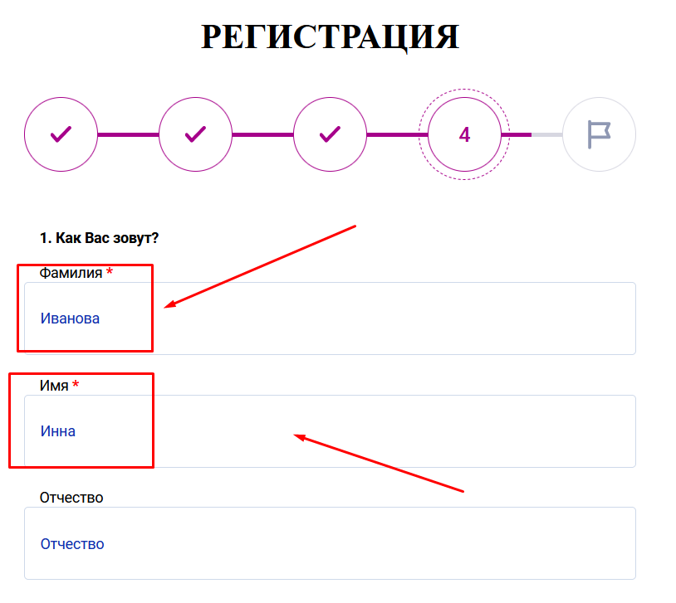
Если вы участвуете в конкурсе в первый раз, вам нужно пройти регистрацию:
Введите информацию вас:
«фамилия» и «имя» - обязательные к заполнению поля, поле «отчество» можно пропустить
Обязательные для заполнения поля помечены звездочкой

Slide 9
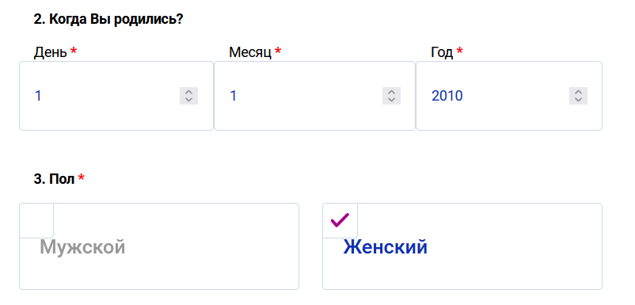
Если вы участвуете в конкурсе в первый раз, вам нужно пройти регистрацию:
Введите информацию вас:
укажите дату рождения
укажите ваш «пол»

Slide 10
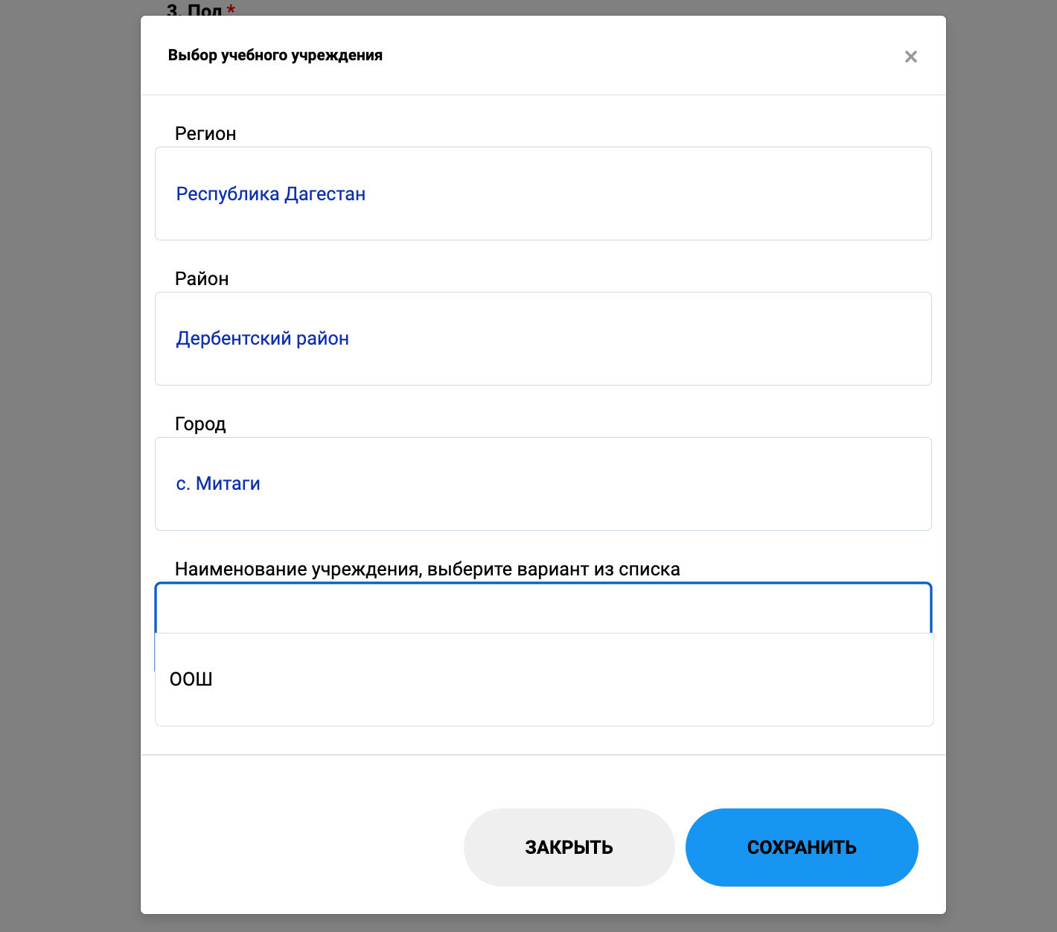
Если вы участвуете в конкурсе в первый раз, вам нужно пройти регистрацию:
Найдите ваше учебное заведение
кликните на кнопку «Введите адрес организации»
последовательно выберите из выпадающих списков ваш регион, район региона и населенный пункт
после ввода региона, района и города выберите школу
ВАЖНО: все значения нужно выбирать из выпадающего списка!

Slide 11
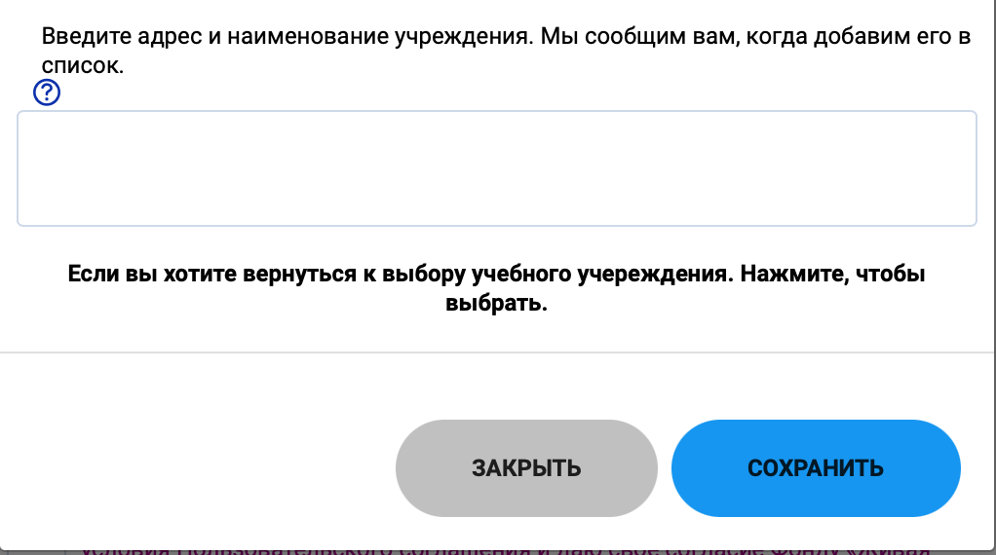
Если вы участвуете в конкурсе в первый раз, вам нужно пройти регистрацию:
Если вы не нашли свою школу в выпавшем списке, вы можете ее добавить самостоятельно.
Мы проверим ваш запрос и отправим письмо о том, что школа добавлена.
Обязательно укажите полное название учреждения.

Slide 12
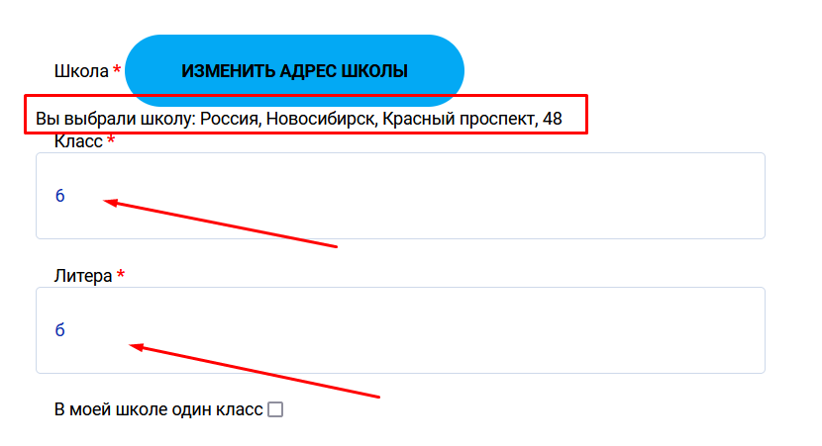
Если вы участвуете в конкурсе в первый раз, вам нужно пройти регистрацию:
Адрес, выбранной вами школы должен появиться в соответствующем поле.
Далее введите «класс» и «литеру». При необходимости, поставьте галочку в поле «В моей школе один класс», тогда вам не нужно будет вводить литеру.

Slide 13
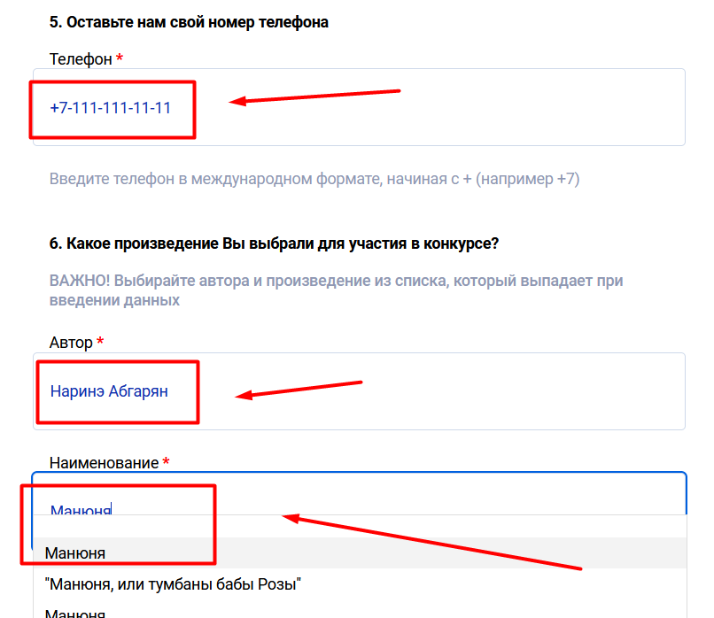
Если вы участвуете в конкурсе в первый раз, вам нужно пройти регистрацию:
Введите номер вашего телефона.
Обратите внимание, что номер необходимо вводить без «8» и «+7».
Введите автора и название произведения, которое вы будете читать в рамках конкурса.
Автора и произведение необходимо выбрать из выпадающего списка!

Slide 14
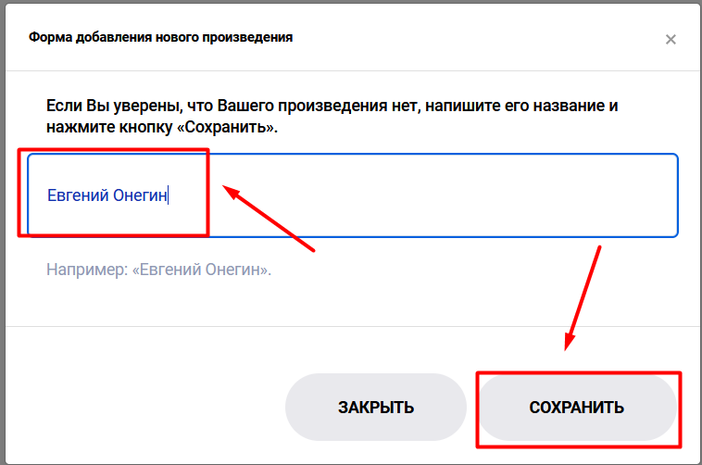
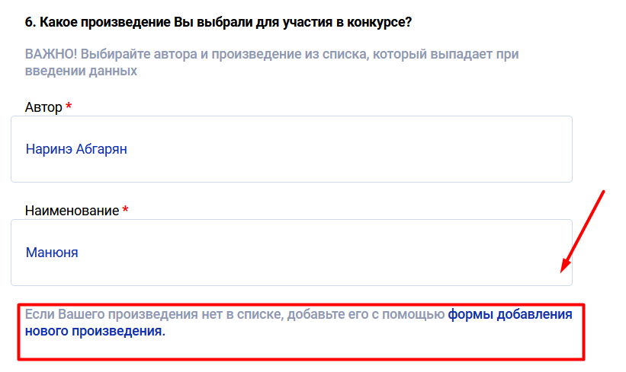
Если вы участвуете в конкурсе в первый раз, вам нужно пройти регистрацию:
Если Вашего произведения нет в списке, добавьте его с помощью формы добавления нового произведения.

Slide 15
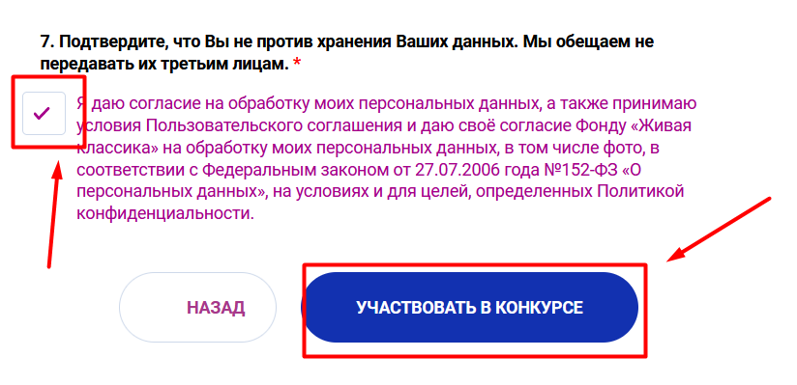
Если вы участвуете в конкурсе в первый раз, вам нужно пройти регистрацию:
Поставьте галочку в поле согласия на обработку персональных данных и нажмите «Участвовать в конкурсе».

Slide 16
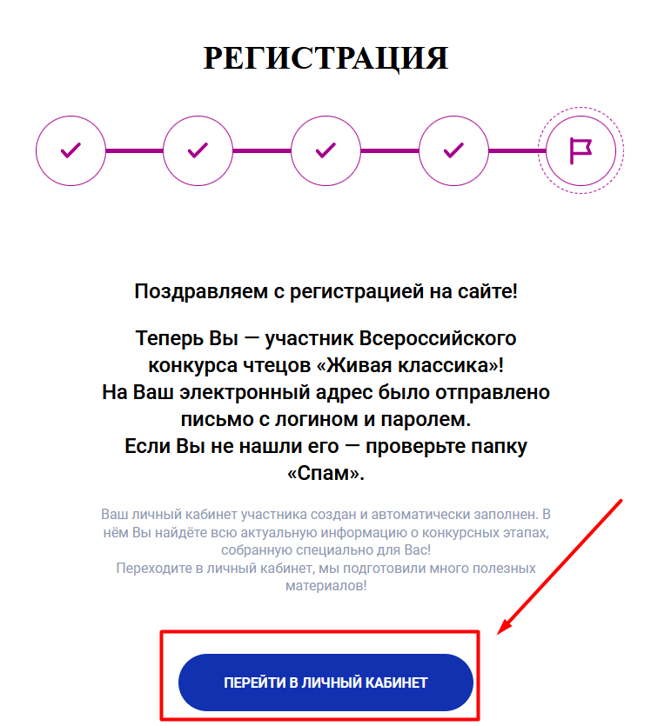
Если вы участвуете в конкурсе в первый раз, вам нужно пройти регистрацию:
Если вы всё сделали правильно, вы окажетесь на финальной странице регистрации.
Нажмите кнопку «Перейти в личный кабинет».

Slide 17
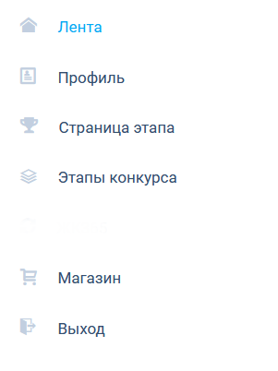
Работа с личным кабинетом.
Боковое меню
Справа вы видите следующие разделы личного кабинета:
- Лента
- Профиль
- Страница этапа
- Этапы конкурса
- Магазин

Slide 18
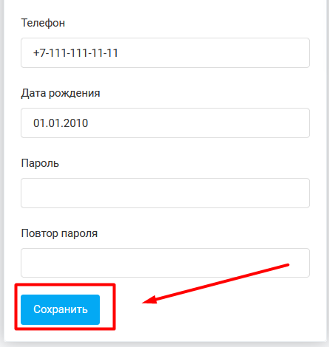
Работа с личным кабинетом.
Профиль
Сначала вам необходимо заполнить раздел «Профиль» (или проверить его актуальность).
Поля «ФИО», «Email», «Телефон» и «Дата рождения» будут заполнены автоматически.
При желании, вы можете сменить пароль на удобный вам.
Проверьте правильность данных и после внесения всех изменений, нажмите на кнопку «Сохранить».

Slide 19
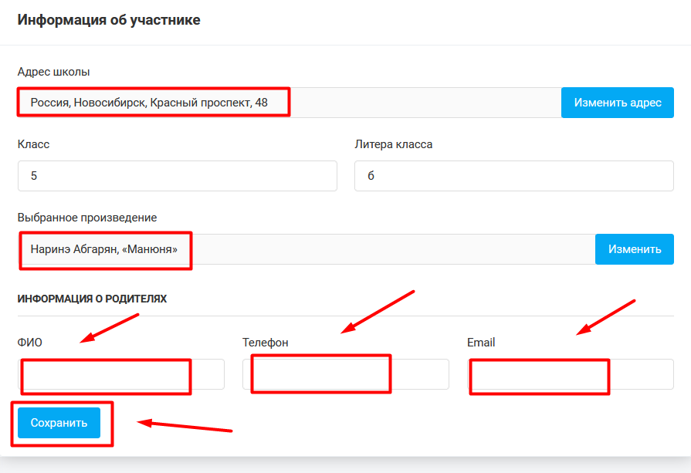
Работа с личным кабинетом.
Профиль
Ещё раз проверьте правильность заполнения полей «Адрес школы» и «Выбранное произведение».
Дополнительно внесите информацию о родителях и нажмите на кнопку «Сохранить».

Slide 20
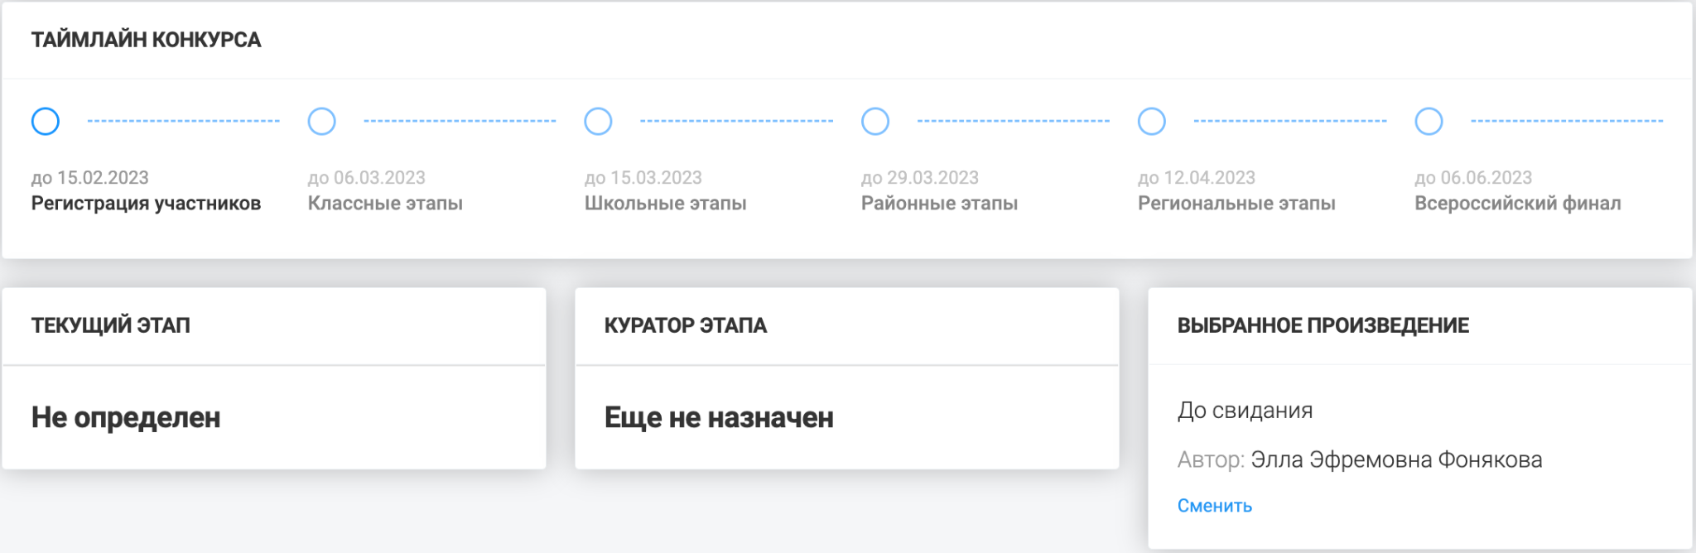
Работа с личным кабинетом.
Страница этапа
Информация об этапах конкурса появится у вас после того, как её добавит ваш куратор. Если вы не видите расписания ваших этапов: проверьте правильность введения адреса школы и уточните информацию у вашего куратора.

Slide 21
Ответы на часто возникающие вопросы
Кто может принять участие?
Школьники 5-11 классов, но не старше 17 лет на момент проведения отборочных туров всероссийского этапа конкурса (весна 2023 года).
А студенты колледжей и техникумов могут участвовать?
Не могут
Участие бесплатное?
Да, участие в конкурсе чтецов абсолютно бесплатное. Никаких орг.взносов нет!

Slide 22
Ответы на часто возникающие вопросы
Не получается зарегистрироваться! Всплывает окно с ошибкой.
Попробуйте зайти на сайт с другого устройства или браузера или почистить кэш в вашем браузере. Если это не поможет, напишите на почту техподдержки pochta@youngreaders.ru. Сюда можно обращаться по любым вопросам, связанным с регистрацией на сайте!
Если я ранее уже участвовал в конкурсе, мне надо регистрироваться заново?
Нет, вам нужно войти в ваш личный кабинет и актуализировать информацию — выбрать новое произведение для чтения, сменить класс и т.д.

Slide 23
Ответы на часто возникающие вопросы
Я не знаю, проводится ли в моей школе конкурс «Живая классика». К кому мне обратиться?
Организатором классного и школьного туров может быть учитель русского языка и литературы, классный руководитель, школьный библиотекарь. Обратитесь к своим педагогам и расскажите им о конкурсе.
Сколько всего туров у конкурса?
Их всего семь: классный, школьный, районный/муниципальный, региональный туры, отборочные, всероссийский тур и суперфинал. В классном туре могут принять участие все желающие. В последующие туры участники переходят по решению жюри.

Slide 24
Ответы на часто возникающие вопросы
Все туры будут проводиться очно или онлайн?
Все зависит от эпидемиологической ситуации и ограничительных мер, принятых в конкретной регионе. К сожалению, на данный момент мы не можем с уверенностью сказать, как сложится ситуация в следующем году. Но там, где позволят обстоятельства, туры будут проведены офлайн!
Что именно нужно прочесть на конкурсе?
Можно прочесть отрывки из своих любимых прозаических произведений любых российских или зарубежных авторов XVIII-XXI века.
Можно ли читать стихи?
Нет. Можно выбрать отрывок только из прозаического произведения.

Slide 25
Ответы на часто возникающие вопросы
По каким критериям оцениваются выступления участников?
Оценивается следующее:
— Выбор текста. Реже исполняемое произведение ценится больше, чем чаще исполняемое. На нашем сайте размещён Список рекомендованной литературы, но строго следовать ему необязательно;
— Способность понятно рассказывать историю и эмоционально вовлекать в нее аудиторию;
— Грамотная речь (ударения, произношение);
— Выразительная дикция.

Slide 26
Ответы на часто возникающие вопросы
Я не знаю, какой текст мне выбрать. Или я выбрал текст, но не уверен, что он подходит для конкурса.
Обратитесь за консультацией к вашему учителю русского языка и литературы или к куратору школьного этапа. Он поможет вам сориентироваться с выбором. Если все еще сомневаетесь, подходит ли тот или иной текст для конкурса — напишите в личные сообщения группы Вконтакте. Мы постараемся вам помочь! Но помните: самое главное, чтобы текст вам нравился, вызывал у вас эмоциональный отклик и подходил вам по возрасту (то есть, если вам уже 15-16 лет, выбирать детскую сказку, ориентированную на детей начальной школы, не стоит).

Slide 27
Ответы на часто возникающие вопросы
Текст нужно учить наизусть или можно прочесть по книге?
В классном туре допускается читать по книге. В остальных турах следует выучить текст наизусть.
Есть ли ограничения по времени выступления?
Да, есть, и им следует придерживаться. Идеально, если вы уложитесь в 3-4 минуты. Максимальная продолжительность выступления — 4 минуты. Больше нельзя точно: жюри вас прервут.

Slide 28
Ответы на часто возникающие вопросы
Если я буду участвовать в разных турах, нужно каждый раз менять текст или можно читать один?
В классном, школьном, районном и региональном турах можно выступать как с одним текстом, так и с разными — как пожелаете. В финале и суперфинале нельзя будет менять произведение перед выступлением.
А если я участвовал раньше в конкурсе чтецов «Живая классика», мне можно выступить со старым текстом?
Нет, все участники, победители и призеры прошлых лет должны выбрать новые отрывки для участия в новом конкурсе.
Если я не займу никакое призовое место, а просто поучаствую, я получу что-то?
Да, вы получите электронный сертификат участника конкурса.

